Slide 1
NHÓM C401-F2
ClinicalAI
Hospital Clinical Support Assistant
Giảm thời gian tra cứu từ 15 phút → 30 giây · Hỗ trợ 300 nhân viên y tế · Scenario 2
~80
~150
~70
Bác sĩ
Điều dưỡng
Lễ tân
tra cứu phác đồ nhanh
quy trình chăm sóc
FAQ & hành chính
Notes:
Slide 1 (~45 giây) Nhóm mình chọn Scenario 2 — Hospital Clinical Support Assistant. Bài toán: tại bệnh viện đa khoa, bác sĩ và điều dưỡng mỗi ca mất 15–20 phút để tra cứu quy trình nội bộ, tóm tắt hồ sơ bệnh nhân, hoặc trả lời câu hỏi hành chính lặp lại như giờ thăm bệnh, cách thanh toán BHYT. Hệ thống đề xuất giúp rút ngắn xuống ~30 giây. Người dùng gồm 3 nhóm: bác sĩ, điều dưỡng, nhân viên tiếp nhận — mỗi nhóm nhu cầu khác nên cần phân quyền rõ ràng.

Slide 2
Enterprise Context & Constraints
02 / 07
Bệnh viện đa khoa 500 giường · HIS legacy đang vận hành · ~300 nhân viên sử dụng hệ thống hàng ngày
01
02
03
Tuân thủ pháp lý
Tích hợp HIS Legacy
Phân quyền nghiêm ngặt
Dữ liệu bệnh án không được rời hạ tầng bệnh viện theo Luật Khám bệnh chữa bệnh 2023. Bắt buộc on-prem cho toàn bộ PHI.
Agent phải đọc được dữ liệu từ HIS hiện tại (HL7 standard). Không thể yêu cầu migration toàn bộ hệ thống.
Bác sĩ chỉ thấy bệnh nhân của mình. Hệ thống phải enforce role-based access control theo từng role.
Dữ liệu hệ thống:
PHI (bệnh án, xét nghiệm)
SOP / Quy trình nội bộ
FAQ hành chính
Cực kỳ nhạy cảm
Nhạy cảm vừa
Công khai nội bộ
Bảo mật: AES-256 at rest · TLS 1.3 in transit · BAA bắt buộc với mọi cloud provider xử lý PHI · Audit log immutable (hash chain) · Retention 6 năm · Namespace isolation trong Vector DB
Notes:
Slide 2 (~50 giây) Trước khi nói kiến trúc, cần làm rõ bối cảnh enterprise vì nó quyết định toàn bộ quyết định kỹ thuật phía sau. Dữ liệu đụng đến gồm bệnh án điện tử, kết quả xét nghiệm — đây là PHI, cực kỳ nhạy cảm. Theo Luật Khám bệnh chữa bệnh 2023, loại dữ liệu này không được rời khỏi hạ tầng bệnh viện. Ba ràng buộc lớn nhất: (1) tuân thủ pháp lý với PHI; (2) tích hợp HIS legacy không thể migration; (3) phân quyền nghiêm ngặt — bác sĩ chỉ thấy bệnh nhân của mình. Về bảo mật: mã hóa AES-256 at rest, TLS 1.3 in transit, BAA bắt buộc với mọi cloud provider xử lý PHI, audit log immutable giữ 6 năm. Quan trọng: nếu AI trả lời sai thông tin lâm sàng, hậu quả ảnh hưởng trực tiếp đến bệnh nhân.

Slide 3
Deployment Architecture — Hybrid Model
03 / 07
BỆNH VIỆN — ON-PREM
HIS / EMR
Mirth Connect / HL7 → FHIR
CLOUD (Azure / AWS)
anonymized
query only
Kafka queue — buffer & replay khi EMR offline
Claude / Azure OpenAI
(tokenized prompt · private endpoint)
Vector DB
(namespace isolation)
RAG Engine
(hybrid dense+BM25 · cross-encoder re-rank)
response
Audit Log
(immutable · 6yr)
RBAC + ABAC (role · ward · department · ca trực)
NGƯỜI DÙNG
Bác sĩ
Điều dưỡng
Lễ tân
Web App / Mobile
PHI không bao giờ rời hạ tầng bệnh viện · Cloud chỉ nhận anonymized query · Human review gate bắt buộc cho câu hỏi lâm sàng
Notes:
Slide 3 (~60 giây) Từ những ràng buộc đó, mình chọn kiến trúc Hybrid. On-prem chịu trách nhiệm toàn bộ phần nhạy cảm: HIS legacy kết nối qua Mirth Connect — đây là HL7 integration engine — convert HL7 v2 sang FHIR rồi đẩy vào RAG pipeline. Kafka queue buffer dữ liệu khi EMR offline, đảm bảo không mất tin. Vector DB dùng Qdrant tự host với namespace isolation theo department. Audit log immutable cũng nằm ở đây. Cloud chỉ xử lý LLM inference — và chỉ nhận prompt đã được tokenize PHI, không có thông tin định danh bệnh nhân thô. Tại sao không full cloud? PHI bắt buộc ở on-prem theo luật. Tại sao không full on-prem? Chạy LLM frontier on-prem chi phí server gấp 3–4 lần. Phân quyền dùng RBAC kết hợp ABAC — không chỉ theo role mà còn theo context: ward, department, ca trực. Human review gate bắt buộc với mọi câu trả lời lâm sàng.

Slide 4
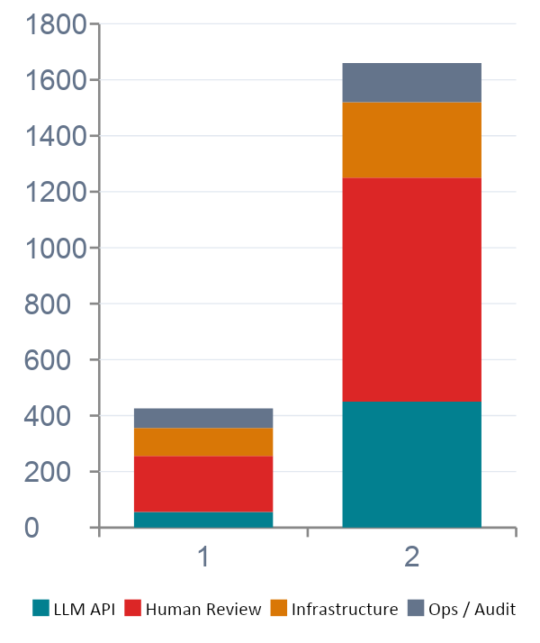
Cost Analysis — MVP vs Growth
04 / 07
Giả định: ~2.500 tokens/request (2.000 input + 500 output) · MVP: 50 users, 750 req/ngày · Growth: 300 users, 6.000 req/ngày
Thành phần | MVP / tháng | Growth / tháng
LLM API (Claude Haiku) | $56 | $450
Embedding (text-embedding-3-small) | $5 | $30
Vector DB + Storage (on-prem) | $50 | $140
Human review labor ★ | $200 | $800
Audit & monitoring | $15 | $40
Ops & maintenance | $100 | $200
TỔNG | ~$426 | ~$1.660
Cost/user/tháng | $8.5 | $5.5
★ Cost driver lớn nhất: Human review chiếm 47% tổng chi phí MVP — thường bị bỏ quên khi estimate AI cost
Notes:
Slide 4 (~45 giây) Về cost, mình bóc tách theo từng thành phần thay vì chỉ nhìn vào token. MVP 50 users: tổng ~$426/tháng. Scale lên 300 users: ~$1.660/tháng. Cost driver lớn nhất không phải LLM API — mà là human review labor, chiếm 47% ở MVP. Đây là hidden cost hầu hết estimate AI system đều bỏ qua. Khi scale 5–10x: LLM tăng tuyến tính, on-prem infrastructure tăng bước nhảy — cần đầu tư server khi vượt ngưỡng. Hidden cost khác: re-indexing khi SOP cập nhật mỗi quý, training nhân viên, compliance audit hàng năm.

Slide 5
Cost Optimization Plan
05 / 07
01 Model Routing
02 Semantic Caching
03 Selective Human Review
Áp dụng ngay — từ MVP
Áp dụng ngay — từ MVP
Giai đoạn Growth
Tiết kiệm:
Tiết kiệm:
Tiết kiệm:
~40% LLM cost
~25% LLM calls
~50% review cost
FAQ / hành chính → Claude Haiku
Lâm sàng / phức tạp → Claude Sonnet
Cache câu hỏi FAQ (cosine similarity > 0.92). TTL = 24h. Không cache câu hỏi lâm sàng.
Chỉ review khi confidence < 0.75 hoặc category lâm sàng. Giảm từ 10% → 3–4% request.
Trade-off: Thêm latency ~50ms, cần maintain classifier
Trade-off: Dữ liệu y tế thay đổi → TTL ngắn để tránh stale data
Trade-off: Cần calibrate threshold đúng — sai ngưỡng bỏ qua case quan trọng
Kết quả sau optimization: MVP $426 → ~$280/tháng (−34%) · Growth $1.660 → ~$1.050/tháng (−37%)
Notes:
Slide 5 (~40 giây) Ba chiến lược tối ưu được chọn: (1) Model routing — câu hỏi FAQ dùng Claude Haiku, lâm sàng phức tạp dùng Sonnet. Tiết kiệm 40% LLM cost. Áp dụng ngay từ MVP. (2) Semantic caching — cache câu hỏi hành chính lặp lại (giờ thăm bệnh, đặt lịch). Không cache lâm sàng vì risk stale data quá cao. Tiết kiệm 25% calls. (3) Selective human review — chỉ review khi confidence score thấp hoặc category nguy cơ cao. Để giai đoạn Growth vì cần data lịch sử để calibrate threshold. Tiết kiệm 50% review cost. Kết quả: giảm 34–37% tổng chi phí.

Slide 6
Reliability & Scaling Plan
06 / 07
Tình huống | Tác động | Fallback Strategy
LLM provider down | Agent không trả lời | GPT-4o-mini → Ollama 7B on-prem → Keyword search thuần
Traffic đột biến (mùa dịch) | Response chậm, timeout | Queue + async; ưu tiên bác sĩ trực; tắt tính năng nặng
Hallucination lâm sàng | Bác sĩ nhận thông tin sai | Human review gate + confidence threshold + disclaimer rõ ràng
Fallback Architecture:
timeout × 3
circuit breaker
Claude / GPT-4o
(Primary LLM)
Azure OpenAI
/ Anthropic
Llama3 / Mistral
(Self-hosted on-prem)
Keyword Search
+ Cảnh báo
NeMo Guardrails: PHI filter · uncertainty score detection · citation bắt buộc từng câu · block hallucination lâm sàng
Key Metrics (SLA nội bộ):
p95 latency < 3s
Error rate < 1%
Human review queue < 50 items
Uptime > 99.5%
Notes:
Slide 6 (~45 giây) Về reliability, mình thiết kế fallback chain 4 lớp. Claude/GPT-4o cho lâm sàng. Nếu provider lỗi 3 lần, circuit breaker switch sang Azure OpenAI / Anthropic. Nếu cloud down, fallback về Llama3/Mistral self-hosted on-prem. Cuối cùng là keyword search kèm cảnh báo. Kafka queue xử lý async batch summaries và embedding rebuild — khi EMR offline, data ingest vẫn buffer và replay sau. Ba failure scenario: traffic đột biến mùa dịch — priority queue ưu tiên bác sĩ trực, rate limit theo role. Provider down — fallback chain tự động. Hallucination lâm sàng — nguy hiểm nhất, xử lý bằng NeMo guardrails kết hợp human review gate bắt buộc và citation trích nguồn từng câu. SLA: p95 latency dưới 3 giây, error rate dưới 1%, uptime 99.5%.

Slide 7
Track Phase 2 & Next Steps
07 / 07
AI Engineering Track (đề xuất)
Nhóm mạnh nhất ở RAG · evaluation · agent design — phù hợp với track này
Sprint | Mục tiêu | Timeline
Sprint 1 | Production-ready RAG với streaming + semantic caching | Tuần 1–2
Sprint 2 | Monitoring dashboard + hallucination detection pipeline | Tuần 3–4
Sprint 3 | HIS/EMR integration prototype — HL7 FHIR standard | Tuần 5–6
Sprint 4 | Load testing + cost optimization validation | Tuần 7–8
Bước tiếp theo ngay sau Day 15:
Success Metrics Phase 2:
Liên hệ 1 bệnh viện nhỏ để validate use case (user interview)
< 2s
< 5%
< $6
99.5%+
Setup Ollama on-prem làm fallback model
p95 latency
Human review
Cost/user/tháng
Uptime
Implement semantic caching prototype từ codebase Lab 14
Notes:
Slide 7 (~35 giây) Nhóm chọn AI Engineering Track cho Phase 2. Lý do: nhóm mạnh nhất ở RAG, evaluation framework và agent design — đúng với track này. Roadmap 8 tuần: Sprint 1 — production-ready RAG với streaming và semantic caching. Sprint 2 — monitoring dashboard và hallucination detection. Sprint 3 — prototype tích hợp HIS qua HL7 FHIR. Sprint 4 — load testing và cost optimization validation. Bước tiếp theo ngay sau hôm nay: user interview với 1 bệnh viện nhỏ để validate use case, và implement semantic caching từ codebase Lab 14 đã có sẵn. Cảm ơn mọi người, nhóm sẵn sàng nhận câu hỏi.

